Slide 1
Mapas com Lista Encadeada
Disciplina: TE em Programação
Discentes: Kemberlly Rocha Silva;
Luana Carla Nascimento Gama;
Marcus Vinicius Louzeiro Ascenção;
Antônio Matheus Vilar.

Slide 2
Introdução a mapas
Um mapa é um tipo especial de coleção que armazena pares (chave, valor) chamados de itens, onde os dois são objetos.
A chave é utilizada para inserir, remover e achar um elemento rapidamente.
Chaves e valores podem ser de qualquer tipo.
Um mapa pode ser ordenado ou não em relação as chaves (TreeMap) ou (HashMap).
A pesquisa consiste em fornecer uma chave e recuperar um valor.
Exemplo: Lista telefônica

Slide 3
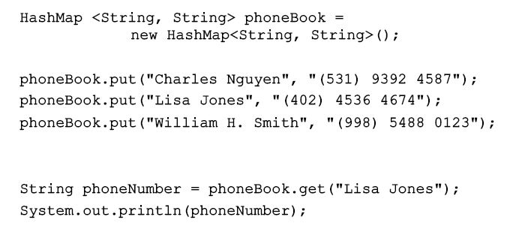
Exemplo: lista telefônica
Neste exemplo, a chave é o nome da pessoa, e o valor é o número do telefone. Utilizamos o nome da pessoa para retornar o seu telefone.

Slide 4
As operações mais importantes em mapas são:
- Adicionar um item no mapa, fornecendo chave e valor;
- Remover um item baseando-se na chave;
- Percorrer os itens da coleção;
- Verificar se um item está na coleção fornecendo uma chave;
- Obter o número de elementos da coleção.

Slide 5
Principais métodos:
Object put(Object key, Object value)
Associa uma chave a um valor no mapa. Se a chave já estiver presente o novo valor substitui o anterior e retorna o valor antigo ou null, caso a chave não esteja presente.
Object get(Object key)
Recupera e retorna um objeto associado a uma chave ou null caso a chave não exista.
Set keySet()
Retorna um conjunto com todas as chaves do mapa. Podemos remover elementos desse conjunto e o valor removido e suas chaves serão removidos do mapa, mas não é possível incluir.

Slide 6
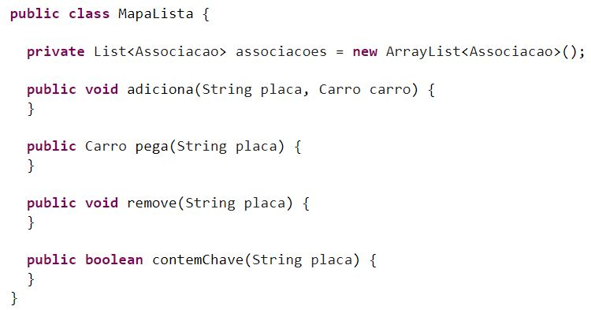
Mapas com Listas
A maneira mais simples de implementar um Mapa é guardar as associações pertencentes a ele em uma interface do tipo Lista(List).
Utilizaremos como exemplo um carro e sua placa. A placa sendo a chave e o carro sendo o valor.
Utilizaremos a classe ArrayList para a criação da associação.

Slide 7
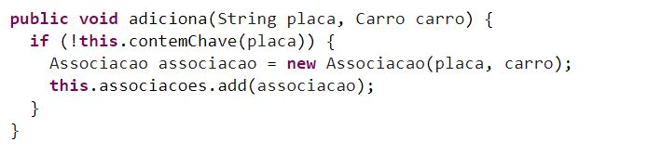
Antes de adicionar uma associação no Mapa devemos verificar se a chave da nova associação não pertence a alguma associação da Lista.
Para remover uma associação, verificar se uma chave está associada a um valor ou recuperar o valor associado a uma determinada chave é necessário percorrer a Lista.
O Mapa não pode permitir duas associações com a mesma chave. Então, fazemos uma verificação para saber se a chave já está no Mapa. Utilizamos o método contemChave(String) para este teste.
Esta operação é bem eficiente porque adicionar no fim de qualquer tipo de Lista é muito rápido.

Slide 8
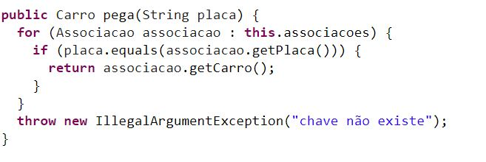
Recuperando um valor associado a uma chave
Da maneira que foi implementado devemos percorrer todas as associações para achar a desejada. Se a chave não estiver presente no Mapa uma exceção é lançada.

Slide 9
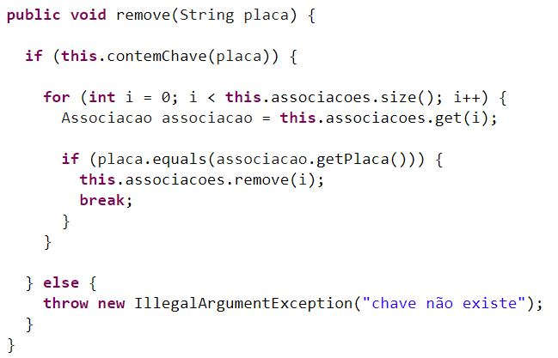
Removendo uma associação que contém uma chave
Comparamos a chave recebida no parâmetro com as chaves de todas as associações da Lista. Se alguma for igual então marcamos a associação para remover. Não podemos remover dentro do for por causa da concorrência. Se o Mapa não tem uma associação com a chave procurada então uma exceção é lançada.

Slide 10
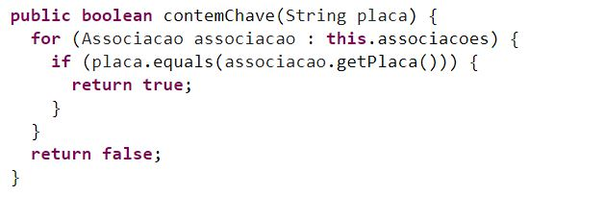
Verificando se uma chave existe
Esta operação é simples, basta percorrer a Lista e comparar as chaves.

Slide 11
Verificando o tamanho do Mapa
Como todas as associações estão armazenadas em uma Lista, o tamanho do Mapa é o tamanho da Lista.

Slide 12
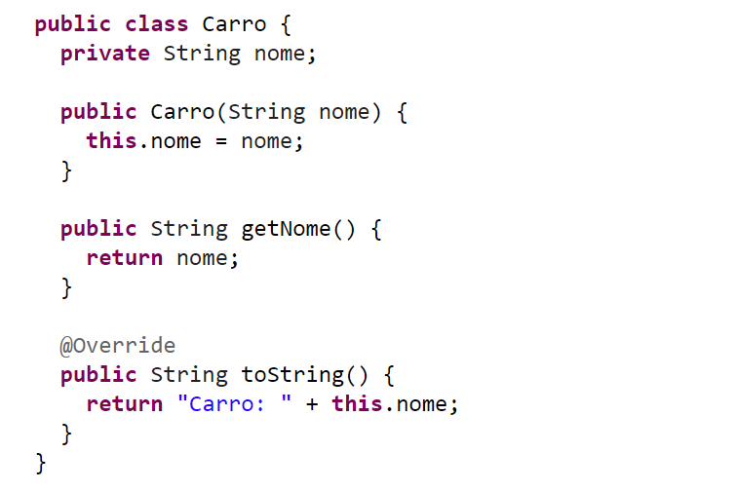
Criando a classe Carro

Slide 13
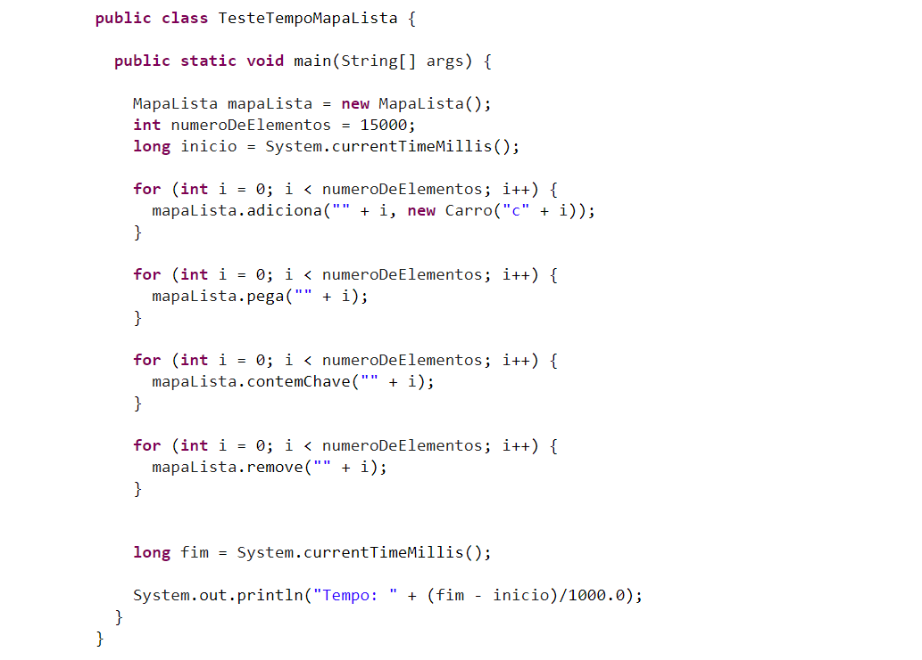
Verificar o desempenho do Mapa

